Slide 1
Divide & Conquer
Seo Ju Won
2019.07.04
1/31
Notes:
안녕하세요 저는 divide & conquer를 주제로 발표를 맡은 서주원입니다.

Slide 2
1. Introduction
- Big-O notation
2. Divide & Conquer
- Concept
- Master Theorem
- Applications
3. Maximum-subarray
- Problem
- Problem solving method
- Analysis
4. Conclusion
Table of Contents
2/31
Notes:
목차는 Big-O natation에 대한 간단한 설명, Divide&Conquer의 개념과 내용 그리고 Maximum-subarray problem을 다루고
마지막에 결론을 내리는 것으로 이루어져 있습니다.

Slide 3
1. Introduction
3/31
Notes:
첫번째 Introduction 입니다.
Big-o notation에서 대해서 간략하게 설명하겠습니다

Slide 4
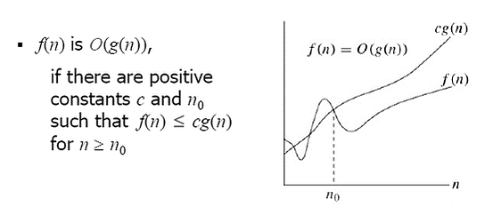
Big-O notation
4/31
Notes:
정의를 읽자면 어떤 양수 n0,C가 존재할 때,
N0와 c가 n0이상의 모든 n에대해 이 식(k(n)<=cg(n))을 만족한다면 , f(n)은 o(g(n))라는 뜻입니다.
간략하게 말해 g(n)은 f(n)의 최고 차항에서 계수를 뺀 최고 차항이라고 할 수 있습니다.
간단하게 예를 보자면 이렇게 볼 수 있습니다.

Slide 5
Big-O notation
f(n)=4n+5 : O(n)
f(n)=7n²+40 : O(n²)
5/31
Notes:
5는 바로 O(1) 로 상수
4n + 5는 최고 차항이 n이므로 O(n)
7n^2 + 40은 최고 차항이 n^2 이므로 O(n^2)
5·3^{n}+8n+11은 최고 차항이 3^n 이므로 O(3^n)
이라고 이야기 할 수 있습니다.

Slide 6
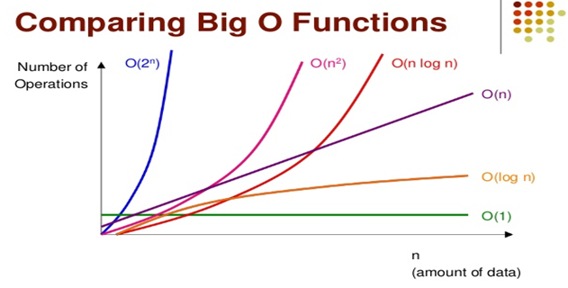
Big-O notation
Performance :
O(1) > O(logn) > O(n) > O(nlogn) > O(n^2) > O(2^n)
6/31
Notes:
다음으로 Big-O notation의 성능을 비교한 그림입니다.
상수 시간으로 갈 수록 성능이 좋아짐을 알 수 있습니다.
앞으로 우리는 최악의 상황에서 알고리즘의 성능을 평가하기 위해 이러한 big-o notation을 이용할 것입니다.

Slide 7
2. Divide & Conquer
7/31
Notes:
이제 본격적으로 Divide & Conquer에 대해서 설명하겠습니다

Slide 8
Concept
problem
divide
subproblem
subproblem
divide
divide
subproblem
subproblem
subproblem
subproblem
divide
divide
divide
divide
subproblem
subproblem
subproblem
subproblem
subproblem
subproblem
subproblem
subproblem
conquer
solve
subproblem
solve
subproblem
solve
subproblem
solve
subproblem
solve
subproblem
solve
subproblem
solve
subproblem
solve
subproblem
Solution to subproblem
Solution to subproblem
Solution to subproblem
Solution to subproblem
Solution to subproblem
Solution to subproblem
Solution to subproblem
Solution to subproblem
combine
combine
combine
combine
Solution to subproblem
Solution to subproblem
Solution to subproblem
Solution to subproblem
combine
combine
Solution to subproblem
Solution to subproblem
combine
Solution to problem
8/31
Notes:
Divide & Conquer는 총 3단계로 나눠져 있습니다.
첫번째, 커다란 problem를 해결 할 수 있는 수준으로 쪼개 sub-problem으로 만드는
Divide 단계
두번째, 쪼개어진 sub-problem들을 각각 재귀적으로 해결하는 단계 즉, conquer단계
마지막으로 해결된 sub-problem들을 다시 합쳐서 원래의 problem의 크기로 만드는 combine단계
이렇게 divide & conquer는 divide, conquer, combine 3가지의 step을 거칩니다.
다음은 divide & conquer와 단순 재귀와 비교해 보겠습니다.

Slide 9
Concept
0 | 1 | 2 | 3 | 4 | 5 | 6 | 7
N
0 | 1 | 2 | 3
4 | 5 | 6 | 7
N/2
N/2
0 | 1
2 | 3
4 | 5
6 | 7
0
1
2
3
4
5
6
7
9/31
Notes:
크기가 8인 배열이 존재합니다. 여기서 7을 찾고자 하는데
Divide & conquer 방법으로는 기존 8의 크기의 배열을
크기가 4인 배열 문제 2개 그 다음은 크기가 2인 배열 문제 4개, 이런 식 으로 problem의 성질은 유지하면서
크기를 줄여 나가는 것을 볼 수 있습니다.
총 3번의 단계를 거치면 7을 찾을 수 있습니다.

Slide 10
Concept
0 | 1 | 2 | 3 | 4 | 5 | 6 | 7
N-1
0 | 1 | 2 | 3 | 4 | 5 | 6 | 7
N-2
0 | 1 | 2 | 3 | 4 | 5 | 6 | 7
N-3
10/31
Notes:
그에 반해 재귀적으로 7을 찾게 되면
같은 3번의 횟수동안 0, 1, 2 까지 밖에 도달하지 못했음을 알 수 있습니다.
재귀적 풀이법은 문제를 풀 수 있는 base case 조각과 이 조각을 제외한 전체 크기의 문제 recursive case로 나눕니다.
이후 문제를 한 조각 씩 해결해 나가는데 이 때, divide & conquer와는 다르게 문제의 크기를 줄여서 문제를 해결하지는 않습니다.

Slide 11
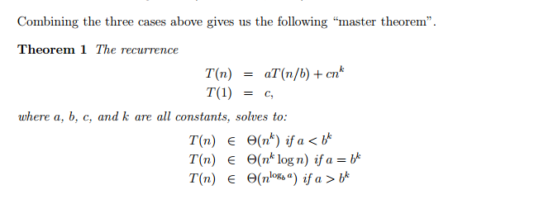
Master Theorem
Number of problem
Size of problem
Time of conquer step for each sub-problem
11/31
Notes:
이런 divide & conquer의 시간 복잡도를 구하기 위한 이론 Master Theorem가 존재합니다.
어떤 재귀 함수가 T(n) = aT(n/b) + cn^k 꼴로 나타낼 수 있고 base case 즉, T(1)이 상수 시간일때
A = 나누어지는 문제의 개수, B=분할 후 문제의 크기, cn^k =각 문제마다 conquer단계에서 걸리는 시간을 구하고
이렇게 구해진 a b k를 아래의 3개의 식에 대입했을 때 조건에 만족하는 것이 해당 divide & conquer식의 시간 복잡도가 되는 것입니다.

Slide 12

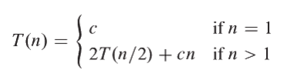
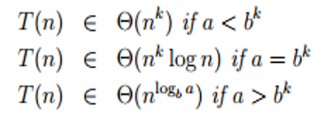

Master Theorem
A=2
B=2
K=1
12/31
Notes:
위의 식은 divide & conquer의 대표적인 예인 merge sort의 시간 복잡도를 Master theorem으로 한 번 구해보겠습니다.
위 식은 merge sort의 점화식 입니다. 위 식에서 a=2, b=2 , k=1 임을 알 수 있습니다.
이것을 토대로 시간 master theorem에 대입하면 2번 식을 만족함을 알 수 있습니다.
그러므로 merge sort의 시간복자도 T(n)=O(nlogn)이라고 말 할 수 있겠습니다.

Slide 13
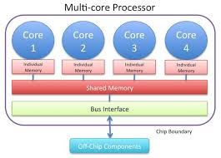
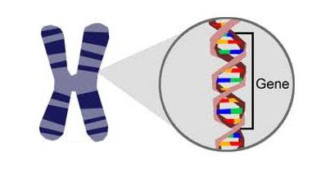
Applications
Merge Sort
Quick Sort
13/31
Notes:
이런 Divide & Conquer 기법은 Merge sort, Quick Sort에서 사용되는데
그 중 Merge Sort는 멀티코어 (Multi-Core) CPU의 등장으로 정렬 알고리즘을 병렬화 하는 데에 이용되고 있고
Quick Sort는 Bioinformatics에서 특정 유전자를 효율적으로 찾는데 suffix array와 활용되고 있습니다.

Slide 14
3. Maximum-subarray
14/31
Notes:
다음은 divide & conquer로 해결할 수 있는 유명한 problem인 maximum-subarray에 대해서 발표하겠습니다.

Slide 15
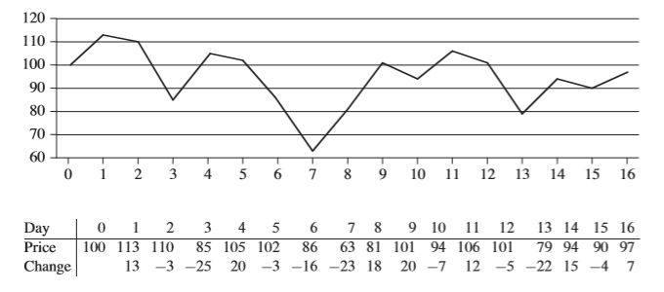
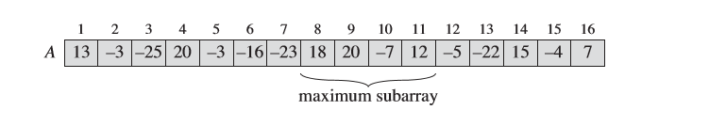
Problem
15/31
Notes:
먼저, maximum-subarray problem은 보시는 것 처럼 한 배열에 값이 연속적으로 들어왔을 때
주어진 배열에서 합이 가장 큰 구간을 찾는 문제입니다.
이 문제를 해결하기 위한 방법은 여러 개가 있겠지만 저는 3가지 방법으로 문제를 풀어보고자 합니다.

Slide 16
1. Brute-Force
1 | -2 | 2 | 4 | 5 | -6 | 3
Sum
10
4
-2
0
-1
5
7
1
1
Max value
-999
1
5
10
16/31
Notes:
첫번째로 brute-force 방법입니다. 한국말로 주먹구구식 찾기라고 하죠
말 그대로 0번째 index 값인 1부터 마지막 index까지 순차적으로 더해 나가면서 합의 크기가 최대인 것을 찾습니다.
0번 째 index 값인 1에 대해서 다 찾았으면 그 다음 1번째 index값인 -2에 대해서 똑같이 실행해줍니다.
이것을 마지막 index 값인 3까지 반복을 하면서 연속된 배열의 최대합을 가지는 구간을 찾아 줍니다.

Slide 17
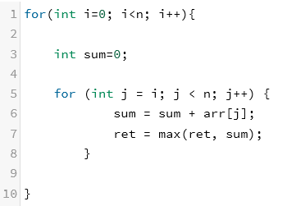
1. Brute-Force
(n^2+n)/2 -> O(n^2)
17/31
Notes:
앞의 자료를 코드화 시킨 것입니다.
배열의 크기가 n개 이면 이런 연산을 (n^2+n)/2 만큼 진행하기에 위 코드의 시간복잡도는 O(n^2)라고 이야기할 수 있습니다.

Slide 18
2. Divide & Conquer
4 | 5 | -2 | -7 | 1 | -6 | 3
Case 1. Max value in the range of [left , mid]
left
mid
mid+1
right
Case 2. Max value in the range of [mid+1 , right]
-3 | -5 | -1 | -7 | 2 | 8 | 0
left
mid
mid+1
right
Case 3. Max value overlap between the
[left, mid] and [mid+1, right]
1 | -2 | 2 | 4 | 5 | -6 | 3
left
mid
mid+1
right
18/31
Notes:
Divide & conquer로 maximum-subarray를 풀 때는 3가지 경우에 대해서 확인 후 비교해 주어야합니다.
첫번째. 최대값이 나타나는 구간이 left와 mid 사이에 존재할 경우
두번째. 최대값이 나타나는 구간이 mid+1에서 right 사이에 존재할 경우
세번째, 최대값이 나타나는 구간이 left와 mid mid+1 right 두 구간 사이에 걸쳐서 나타나는 경우.
이렇게 3가지 경우에 대해 각 값을 구한 후 비교를 해서 가장 큰 case의 값을 반환해 줍니다.

Slide 19
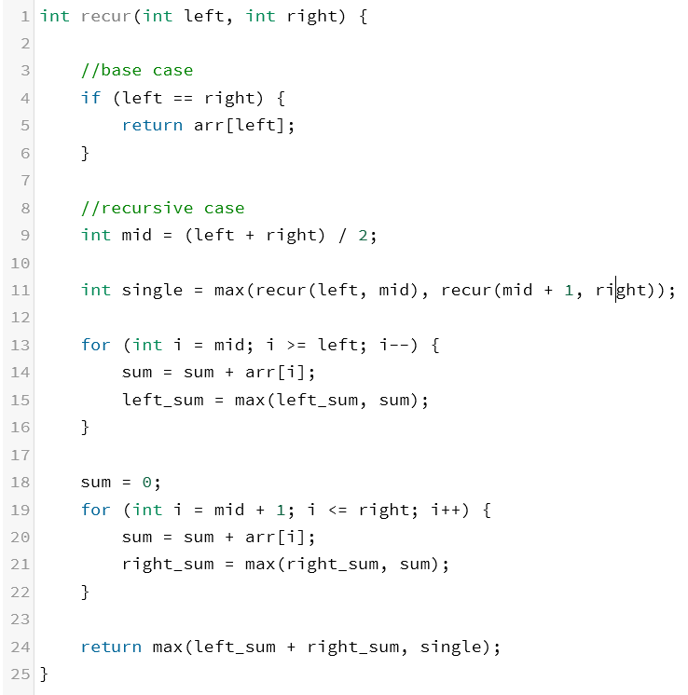
2. Divide & Conquer
Case 1
Case 2
If base case, return value
Find mid value
Divide the problem to sub-problem and compare case1 max value and case2 max value.
Find the case3 max value.
Return the highest value by comparing the maximum value of case 3 and single value(case1, case2)
Case 3
19/31
Notes:
코드를 한 번 보시겠습니다.
Base case일 경우 즉, 더 이상 문제를 쪼개지 못할 경우에 return을 해줍니다.
Base case가 아닐 경우, 문제를 쪼개기 위한 기준 mid값을 찾아줍니다.
그 후 mid값을 기준으로 left에서 mid, mid+1에서 right로 두개의 구간으로 문제의 크기를 줄여줍니다.
이때 left에서 mid로 쪼개어준 부분은 case1 즉, max value가 mid기준으로 왼쪽에 있을 경우에 대해서 탐색을 합니다.
만찬가지로 mid+1 right로 쪼개어준 부분은 case2 max value가 mid 기준으로 오른쪽에 있을 경우에 대해 탐색 합니다.
이렇게 해서 case1과 case2의 max value를 비교해 큰 값을 single 변수에 넣어줍니다.
다음으로 for문 두개를 이용해서 case3 즉, max value가 중앙에 걸쳐 있을 경우에 대해서 탐색을 해줍니다.
이렇게 case1, case2, case3 각 case에 대한 max value를 구한 후 그 중 가장 큰 값을 return해 줍니다.

Slide 20
2. Divide
1 | -2 | 2 | 4 | 5 | -6 | 3
left
mid
mid+1
right
1 | -2 | 2 | 4
5 | -6 | 3
1 | -2
2 | 4
5 | -6
3
1
-2
2
4
5
-6
20/31
Notes:
크기가 7인 배열이 있습니다. 코드처럼 base case가 되기 전까지 divide 작업을 해줍니다.
Divide 작업을 하다 base case에 도달하면 divide 작업을 멈춥니다. 여기까지가 divide 단계입니다.

Slide 21
2. Conquer & Combine
Base case
1
-2
2
4
5
-6
Single
1
4
5
1 | -2
2 | 4
5 | -6
3
Sum
1
-1
-1
4
6
6
-1
-1
5
Single
1
6
5
3
1 | -2 | 2 | 4
5 | -6 | 3
Sum
5
5
6
5
2
2
Single
6
5
1 | -2 | 2 | 4 | 5 | -6 | 3
Sum
6
11
11
Max value
11
21/31
Notes:
Base case 단계에서는 각 base case 중 큰 값이 single value로서 return 됩니다.
그 다음 크기가 2인 각 배열의 left_sum과 right_sum의 합과
return 받은 single value를 비교해서 큰 값을
다음 크기의 배열의 Single value로 return 해 줍니다.
이 과정을 계속 반복해서 원래 problem으로 combine을 시키면 크기가 7인 배열의 maximum 부분의 크기는 11임을 알 수 있습니다.

Slide 22
2. Divide & Conquer
Θ(1)
2T(n/2)
Θ(n)
(mid – left +1) + (right – (mid + 1) +1)
= right – left +1
22/31
Notes:
이제 코드를 통해서 Divide & Conquer 기법의 시간 복잡도를 구해보겠습니다.
첫째로 base case시 단순 == 연산 후 return이기에 상수시간입니다.
둘째로 for문 2개가 진행되는데 위 쪽 for문의 범위는 mid-left+1
아래쪽 for문의 범위를 right-(mid+1)+1로 나타내어
결론적으로 Right-left+1로 O(n)만큼의 시간만큼 작동함을 알 수 있씁니다.
마지막으로 single 부분에서 문제의 개수를 2배로 늘리고 크기를 1/2배로 줄이므로 2T(n/2)로 쓸 수 있습니다.

Slide 23

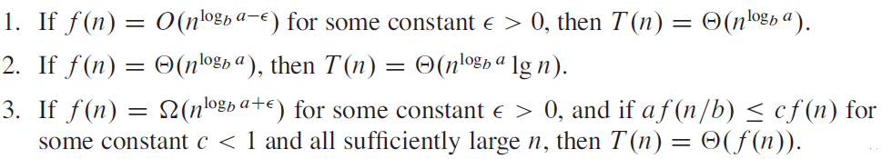
2. Divide & Conquer
T(n) = 2T(n/2) + Θ(n)
Using master theorem, a=2, b=2, f(n) = Θ(n)
∴ T(n) = Θ(nlogn)
23/31
Notes:
앞에서 구한 식을 정리하면 T(n) = 2T(n/2) +O(n)으로 나타낼 수 있습니다.
Master theorem에 대입을 하면 2번 식을 만족함을 알 수 있습니다.
따라서 Divide & conquer 기법의 시간복잡도는 nlogn 임을 알 수 있습니다.

Slide 24
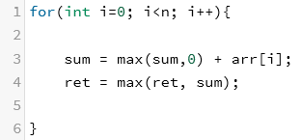
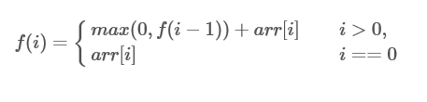
3. Dynamic programing
O(n) Time
24/31
Notes:
이 maximum-subarray는 다음과 같은 점화식으로 표현될 수 있는데 코드화를 시키면 다음과 같이 나타낼 수 있습니다.
Index 0 부터 n-1까지 탐색하면서 이전 까지의 sum value가 0보다 작은 음수라면 sum value를 0으로 초기화 시키고 해당 i번째 index의 value와 sum 연산을 합니다.
그 이후 연산된 sum값이 최댓값인지 확인 후 최대값이면 max value를 update 하는 방식입니다.
이 dynaminc programing 방식은 배열의 크기만큼만 탐색하면 되기 때문에 O(n)의 시간 복잡도로 나타낼 수 있습니다.

Slide 25
3. Dynamic programing
1 | -2 | 2 | 4 | 5 | -6 | 3
Sum
-1
0
11
-999
1
6
0
2
5
8
Max value
2
-999
1
6
11
25/31

Slide 26
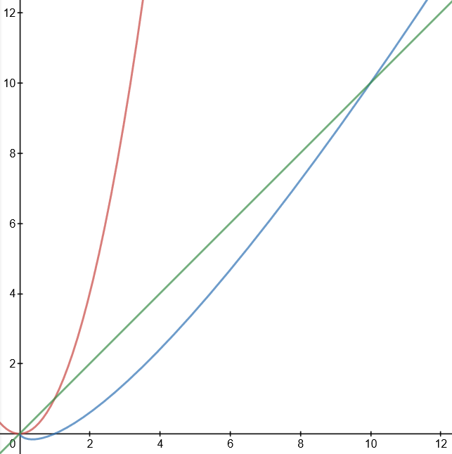
Analysis
O(n^2)
O(nlogn)
O(n)
N>10 이상일 경우
Performance : O(n^2) < O(nlogn) < O(n)
26/31
Notes:
앞서 설명 드린 3가지의 방법 Brute-Force, Divide & Conquer, Dynamic Programing의 시간 복잡도를 비교한 그래프입니다.
N>10일 경우 performance는 O(n)즉, Dynamic programing 기법이 제일 효율적인 것을 알 수 있습니다.

Slide 27



Analysis
1. Brute-Force => O(n^2)
2. Divide & Conquer => O(nlogn)
3. Dynamic Programing => O(n)
27/31
Notes:
3가지 방법에 대해서 직접 시간을 측정해 봤습니다.
이론적인 performance대로 Dynamic Programing기법이 제일 효율적으로 나타났습니다.

Slide 28
4. Conclusion
28/31

Slide 29
Conclusion
Advantages
- Use Divide & Conquer, we can solve problems in less time than Brute-force.
It can be available in many fields.
(such as, Matrix multiplication, Parallelization, Bioinformatics)
Disadvantages
There is a possibility of stack overflow due to recursive.
There is a possibility of better way such as dynamic programing.
29/31
Notes:
우리는 Divide&Conquer를 이용해서 Brute-force보다 더 적은 시간으로 problem을 풀 수 있음을 알았습니다.
또한 Divide & Conquer는 유연성이 좋아 여러 분야에 응용하기 용이합니다.
가령 행렬 곱, 병렬화, 생물정보공학 등을 예로 들 수 있습니다.
하지만 Divide & Conquer는 재귀적 성질을 이용하는 것이기 때문에 때에 차라 stack overflow의 가능성이 있습니다.
또한 dynamic programing처럼 더 나은 방법이 존재하기도 합니다.

Slide 30
Q & A
30/31

Slide 31
Thank you!
31/31

